Slide 1
[D]atawarehouse
e [B]usiness [I]ntelligence INFN
C.Galli – T.Angelini
Plenaria Genova 06/2023
Direzione Sistemi informativi
Servizio di Datawarehouse e Business intelligence

Slide 2
Personale Oggi
T.Angelini 100%
Borsista (24 mesi)
Area Ciclo Acquisti
Modellazione Multi-Dim.
Jasper Report Server
B.Demin 33%
Staff
Consulenza
Area del Personale
Jasper Report Server
C.Galli 100%
Staff
Coordinamento
Area del Bilancio e Ricerca
Jasper Report Server
Data Integration (ETL)
Sviluppo Tecnologico
Circa da Novembre scorso a causa di diverse attività extra DSI in cui è stata coinvolta ha fatto solo attività ed interventi mirati (bug-fix) sui report dell’area del Personale.
Ha continuato a parteciapre alle nostre call settimanali di allineamento per tenersi pronta in caso di emergenza.
Plenaria Catania Novembre 2022

Slide 3
Strategia e Rinnovamento
DSI
DSI
E’ necessario :
Rafforzare → Man Power (Riconferma personale attuale e Attrarne di Nuovo. Assegni/Borse/TD)
Innovare → Backend (Dwh + ETL + Kafka + Spark Processing + Jasper/PowerBI)
Iterare…

Slide 4
I miei «piccoli» Grazie 2021-23
A Roberto
Fiducia e Stima, Autonomia, Consapevolezza, Responsabilità.
Uscire dalla propria comfort zone e sperimentare, documentare, crescere.
Alberto : per non ver mai fatto un passo indietro su quanto tracciato con Roberto.
Barbara prima e Thomas poi : Coordinamento, Università, Tirocinio/Tesi/Borsa di Studio … Modello Multidimensionale per Ordini ed RDA.
Bovina : Supporto (e Sopporto) continuo, Nuovo impianto di deploy dell’ ETL, spunti, indicaizoni e provocazioni, vincoli rotture di scatole e tutto quello che ci costringe a ripensare la soluzione «comoda» in favore di una soluzione «migliore». ultimo e non ultimo tutto il lavoro sul Jasperserver e i Gateway per Power BI.
Antonello : per averci supportato con e per la Ricerca. Abbiamo integrato il modello dei Timesheet, alberi di Godiva, Sigle, ci siamo alambiccati sui metadati per le Sigle e come implementarli, Mapping e csn.
Francesco : da anagrafiche e contratti con poche dritte siamo arrivati al Bilancio di Genere (CUG)
Rosario : anche in pieno delirio non ci ha fatto mancare quel pezzettino fondamentale che ci serviva per andare avanti con il Bilancio Consuntivo e la gestione dell’ Avanzo di Bilancio e il Modello Ordini …
….
CGalli e T.Angelini
Direzione Sistemi informativi
Plenaria Catania Novembre 2022

Slide 5
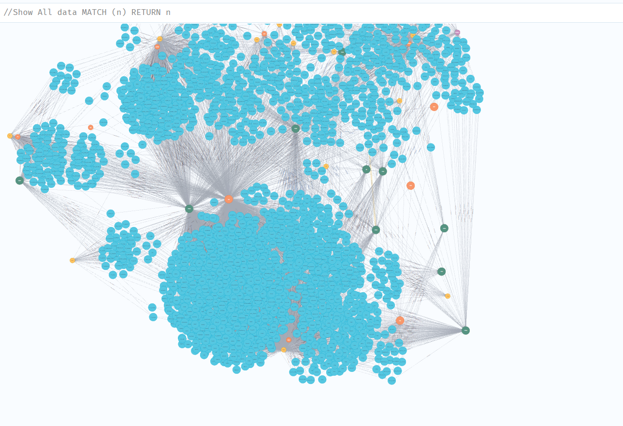

Slide 6
MDL Ordini e Gare (RDA) 2023
Un’ occasione per :
Introdurre nuovi strumenti, concettuali e tecnici, dal design alla documentazione dei modelli dati.
I nuovi strumenti danno accesso a una reportistica più dinamica e di più immediata realizzazione.
L’introduzione del modello multidimensionale ha implicato uan serie di caratteristiche tra cui :
Identificazione dei dati «sporchi».
Recupero dell’univocità dell’informazione
Focus sulle relazioni tra i dati
Possibilità i navigare i dati da un modello all’ altro tramite dimensioni comuni agli schemi
(eg. Ordini <--> Sigle e Metadati <--> Timesheet <--> Bil. Genere)

Slide 7
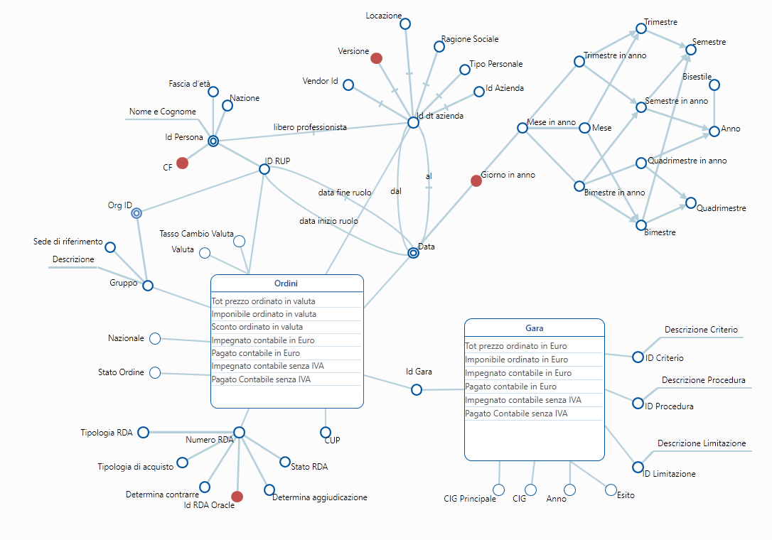
MDL Ordini e Gare (RDA)
DFM (Dimension Fact Model)
Linguaggio di modellazione
per progettare, rappresentare e
documentare i nuovi modelli dati Prodotti.

Slide 8
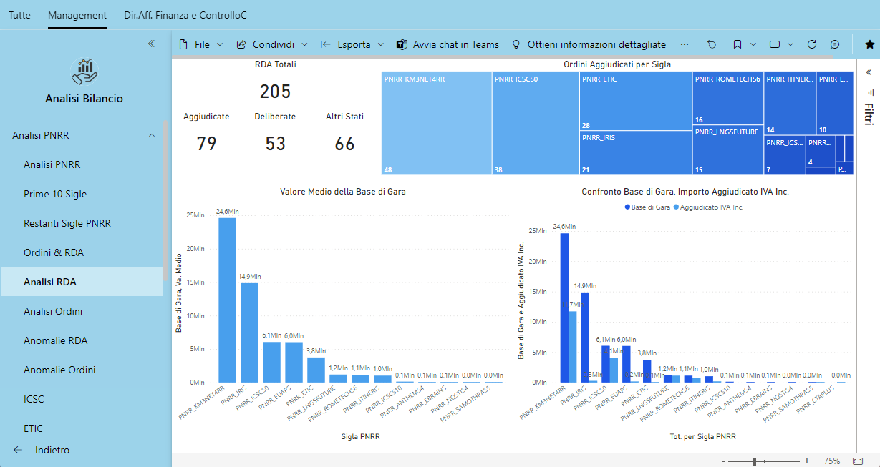
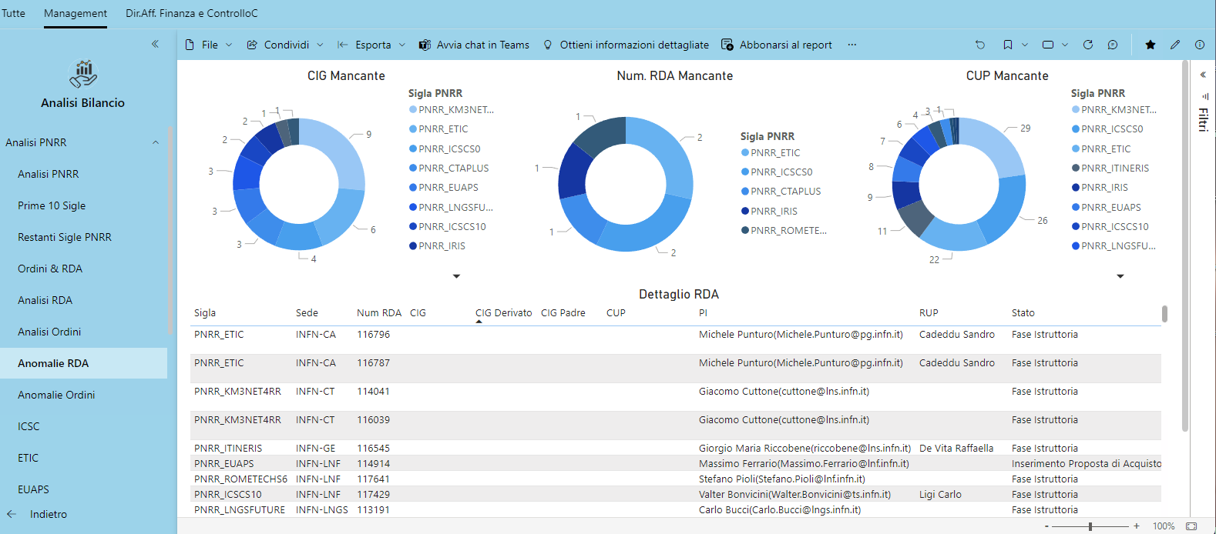
Batch Pipeline Oggi
Ms. App
001
Al momento non intercettiamo i dati provenienti
dalle aplicazioni sviluppate con tecnologia
basata su microservizi.
Per il Management
Json
Acc. DB
Ms.App
… 00N
DWH
Per i Granti Numeri
Acc. DB
ETL
Reportistica
Interna alla DSI
Legacy
Apps
(eg EBS)
Data Mart
Prep
Imp
RDBMS
Legacy
SQL

Slide 9
Evoluzione
Step Zero
Entro il 2023
Ms. App
001
Apache Kafka
Json
Json
Q 001
Q 002
Q …n
Acc. DB
Json
Ms.App
… 00N
DWH
Minio
Acc. DB
ETL
Legacy
Apps
(eg EBS)
Data Mart
Prep
Imp
RDBMS
Legacy
SQL

Slide 10
Hybrid Pipeline
A seguire
Apache Spark
//
Apache Beam
Ms. App
001
Apache Kafka
Json
Json
Q 001
Q 002
Q …n
Acc. DB
Json
Ms.App
… 00N
DWH
Minio
Acc. DB
ETL
Legacy
Apps
(eg EBS)
Data Mart
Prep
Imp
RDBMS
Legacy
SQL

Slide 12
Dashboard per Troubleshooting
Interne per la DSI

Slide 13
Principali Attività 23 Q3/Q4 → 24
Upgrade del Jasper Report Server (up to 7.9 8.1) (va concluso entro l’estate).
Setup Kafka per intercettare i dati dei nuovi applicativi e non rimanere indietro. E’ il primo passo per la migrazione dell’infrastruttura di backend dal mondo microservizi.
Consolidare la reportistica su Power BI + Rendere Accessibili e Fruibili i data model sviluppati + CUG-2024.
Cantieri aperti con Area della Ricerca (lavori in corso con Antonello)
[Preventivi-Assegnazioni-Consuntivi e VQR/Pubblicazioni (Open Access repository)] (serve il punto 2)
Ampliare l’esperienza fatta mettendo a frutto i risultati per la DSI.

Slide 14
Brainstorming
Cgalli - Tangelini
Plenaria Genova 06/2023
Direzione Sistemi informativi
Servizio di Datawarehouse e Business intelligence

